Slide 1
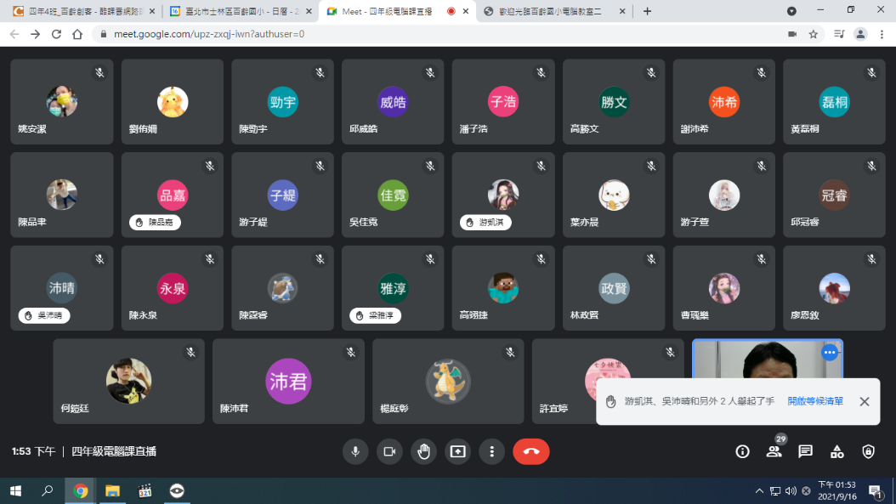
我喜歡看電視
我喜歡看

